Slide 1
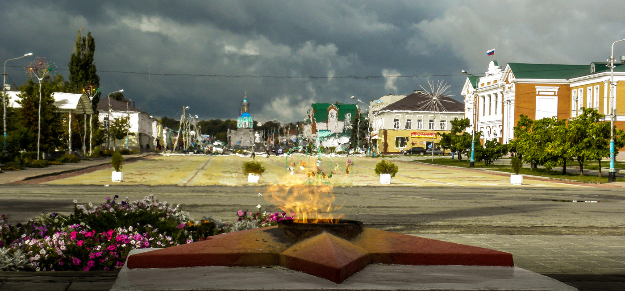
Отчет об исполнении бюджета городского поселения город Усмань Усманского муниципального района Липецкой области Российской Федерации за 2017 год для граждан
город Усмань
2018 год

Slide 2
ЧТО ТАКОЕ ОТЧЕТ ОБ ИСПОЛНЕНИИ БЮДЖЕТА
Отчет об исполнении бюджета содержит данные об исполнении бюджета по доходам, расходам и источникам финансирования дефицита бюджета в соответствии с бюджетной классификацией Российской Федерации.
Годовой отчет об исполнении бюджета рассматривается и утверждается Советом депутатов городского поселения город Усмань.
В отчете об исполнении бюджета указывается сколько и каких доходов поступило в бюджет за год и куда эти денежные средства были израсходованы.
«Бюджет для граждан» нацелен на фи

Slide 3
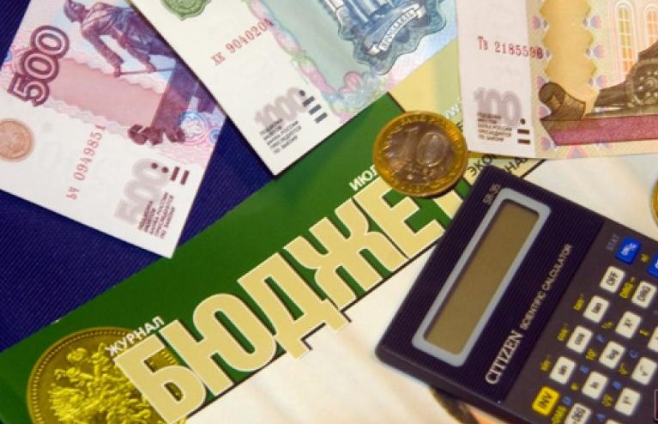
БЮДЖЕТ
Со старонормандского buogette – сумка, кошелёк
Бюджет – это план доходов и расходов на определенный период.
Для выполнения своих задач государству
(публично-правовым образованиям) необходим бюджет,
который формируется за счет сбора налогов
и других платежей, направляемых на финансирование
бюджетных расходов.

Slide 4
ВИДЫ БЮДЖЕТОВ

Slide 5
ОСНОВНЫЕ ПАРАМЕТРЫ БЮДЖЕТА
Доходы – Расходы = Дефицит (Профицит)
Доходы Расходы Доходы Расходы
Дефицит
(расходы больше доходов)
(-)
Профицит (доходы больше расходов)
(+)
При превышении расходов над доходами принимается решение об источниках покрытия дефицита.
При превышении доходов над расходами принимается решение, как их использовать

Slide 6
ДОХОДЫ И РАСХОДЫ БЮДЖЕТА

Slide 7
ДОХОДЫ И РАСХОДЫ БЮДЖЕТА

Slide 8
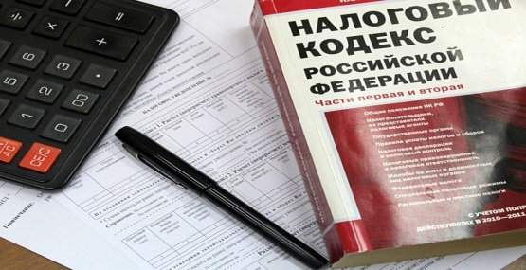
ВИДЫ НАЛОГОВЫХ ДОХОДОВ
Под налогом понимается обязательный, индивидуально безвозмездный платеж, взимаемый с организаций и физических лиц в форме отчуждения принадлежащих им на праве собственности, хозяйственного ведения или оперативного управления денежных средств в целях финансового обеспечения деятельности государства и (или) муниципальных образований.

Slide 9
ЭФФЕКТИВНОСТЬ БЮДЖЕТНЫХ РАСХОДОВ - это достижение наилучшего результата с использованием определенного бюджетом объема средств.
Основные задачи по повышению эффективности бюджетных расходов:
1) повышение эффективности и результативности имеющихся инструментов программно-целевого управления и бюджетирования;
2) создание условий для повышения качества предоставления муниципальных услуг;
3) повышение эффективности процедур проведения муниципальных закупок;
4) совершенствование процедур предварительного и последующего контроля,
в том числе уточнение порядка и содержания мер принуждения к нарушениям в финансово-бюджетной сфере;
5) обеспечение широкого вовлечения граждан в процедуры обсуждения и принятия конкретных бюджетных решений, общественного контроля их эффективности и результативности.

Slide 10
Бюджет городского поселения город Усмань 2017год (тыс. руб.)
Наименование показателей | Плановые показатели | Фактическое исполнение | Процент исполнения
ДОХОДЫ | 147695,7 | 146120,5 | 98,9
РАСХОДЫ | 152192,5 | 144015,3 | 94,6
Дефицит (-) Профицит (+) | -4496,8 | +2105,2 | -

Slide 11
Доходы бюджета городского поселения город Усмань 2017 год (тыс. руб.)

Slide 12
Исполнение доходов бюджета за 2017 год (тыс. руб.)
Наименование показателей | Уточненный годовой план, тыс. руб. | Исполнено, тыс. руб. | Процент исполнения к годовому плану, %
Налоговые и неналоговые доходы | 54826,6 | 56461,1 | 103,0
Налоговые доходы | 50238,9 | 53115,8 | 105,7
Налог на доходы физических лиц | 19417,0 | 15858,5 | 81,7
Доходы от уплаты акцизов | 7278,9 | 7572,4 | 104,0
Налоги на совокупный доход | 10600,0 | 11282,8 | 106,4
Налоги на имущество | 12943,0 | 18402,1 | 142,2
Неналоговые доходы | 4587,7 | 3345,3 | 72,9
Доходы от использования имущества, находящегося в государственной и муниципальной собственности | 2525,0 | 2128,3 | 84,3
Доходы от продажи материальных и нематериальных активов | 1362,5 | 503,6 | 37,0

Slide 13
Исполнение доходов бюджета за 2017 год (тыс. руб.)
Штрафы,санкции, возмещение ущерба | 346,7 | 346,7 | 100,0
Прочие неналоговые доходы | 353,5 | 366,7 | 103,7
Безвозмездные поступления | 92869,2 | 89659,4 | 96,5
Итого | 147695,7 | 146120,5 | 98,9

Slide 14
Межбюджетные трансферты-основной вид безвозмездных перечислений Межбюджетные трансферты-это денежные средства, перечисляемые из одного бюджета бюджетной системы Российской Федерации другому
Виды межбюджетных трансфертов | Определение
Дотации (от лат. «Dotatio»-дар, пожертвование) | Предоставляются без определения конкретной цели их использования
Субвенции (от лат. «Subvenire»-приходить на помощь | Предоставляются на финансирование «переданных» другим публично-правовым образованиям полномочий
Субсидии (от лат. «Subsidium»-поддержка) | Предоставляются на условиях долевого софинансирования расходов других бюджетов

Slide 15
Безвозмездные поступления в бюджет городского поселения город Усмань за 2017 год (тыс. руб.)
Безвозмездные поступления | План | Факт | Исполнено, %
Безвозмездные поступления, всего | 92869,2 | 89659,4 | 96,5
Из них: Дотации | 28708,8 | 28708,8 | 100,0
Субсидии | 63812,4 | 60602,6 | 95,0
Прочие безвозмездные поступления от других бюджетов бюджетной системы | 348,0 | 348,0 | 100,0

Slide 16
Расходы бюджета городского поселения город Усмань 2017 год (тыс. руб.)

Slide 17
Исполнение муниципальных программ за 2017 год
Наименование программы | Утвержденный план на 01.01.2018год тыс. руб. | Кассовый расход тыс. руб. | % исполнения
Развитие социальной сферы городского поселения город Усмань Усманского муниципального района Липецкой области Российской Федерации на 2014-2020 годы | 19386,2 | 19315,8 | 99,6
Обеспечение населения городского поселения город Усмань Усманского муниципального района Липецкой области Российской Федерации качественным жильем, инфраструктурой и услугами ЖКХ на 2014-2020 годы | 109265,4 | 103583,5 | 95
Обеспечение общественной безопасности населения и территории городского поселения город Усмань Усманского муниципального района Липецкой области Российской Федерации на 2014-2020 годы | 2629,7 | 398,5 | 15
Повышение эффективности деятельности органов местного самоуправления городского поселения город Усмань Усманского муниципального района Липецкой области Российской Федерации на 2014-2020 годы | 14267,9 | 14101,5 | 99
АПК (аппаратно-программный комплекс) «Безопасный город на 2016-2020 годы» | 2293,9 | 2283,4 | 99,5
ИТОГО | 147843,1 | 139682,7 | 94

Slide 18
Сведения о расходах бюджета городского поселения город Усмань по разделам бюджетной классификации за 2017 год
Наименование разделов бюджетной классификации | Уточненный годовой план 2017г., тыс. руб. | Исполнено за 2017г., тыс. руб. | Процент исполнения к годовому плану, %
Общегосударственные вопросы | 17969,0 | 17759,9 | 98,8
Национальная безопасность и правоохранительная деятельность | 4923,6 | 2681,9 | 54,5
Национальная экономика | 68382,7 | 62812,9 | 91,8
Жилищно-коммунальное хозяйство | 44099,6 | 43974,6 | 99,9
Культура, кинематография | 15005,1 | 14974,1 | 99,8
Социальная политика | 1352,6 | 1352,6 | 100,0
Физическая культура и спорт | 457,1 | 456,6 | 99,9
Обслуживание государственного и муниципального долга | 2,8 | 2,7 | 96,4
ВСЕГО РАСХОДОВ | 152192,5 | 144015,3 | 94,6

Slide 19
КОНТАКТНАЯ ИНФОРМАЦИЯ
Отдел финансов и экономики администрации города Усмани Липецкой области
Адрес: 399373, Липецкая область, г. Усмань, ул. Ленина, 40
Телефон: 8 (47472) 2-23-02
Факс: 8 (47472) 2-23-02
Е-mail: 1219@usman.lipetsk.ru

